Slide 1
Python for data analysis
2017년 11월 16일
이병철

Slide 2
테스트 환경
Anaconda 64 bit windows 용
Jupyter, numpy 등을 conda 를 이용하여 설치
Env 를 jupyter 로 이름 지정
> activate jupyter
하에서 실행

Slide 3
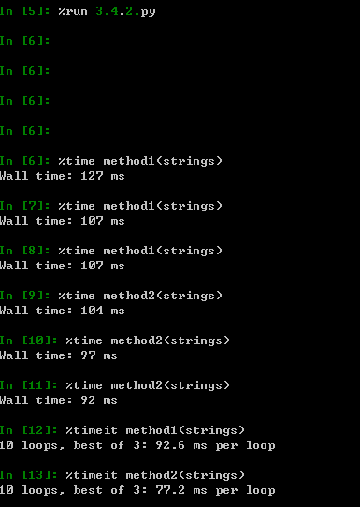
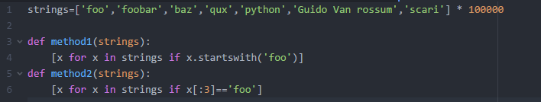
3.4.2 %time, %timeit
코드를 위와 같이 작성하여 ipython에서 실행 결과
%time: 한번 실행
%timeit: 여러 번 하여 통계치를 줌
책과 달리 CPU time 이 나오지 않음 (아마도 windows 에서 실행한 결과 인 듯)
(Ipython 에서 %timeit? 하면 여러 옵션이 나옴)

Slide 4
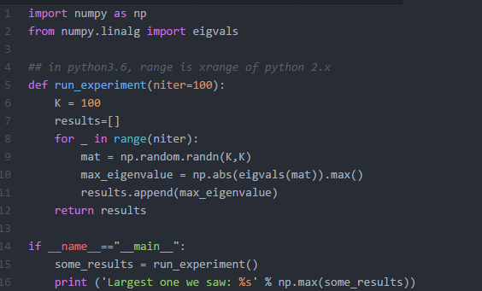
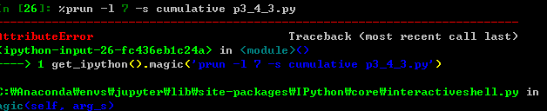
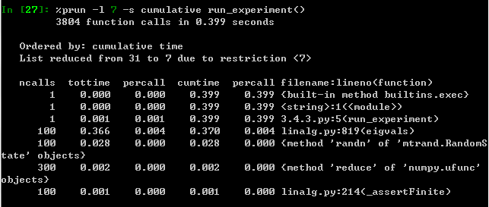
3.4.3 %prun, %run -p
%prun 은 함수에 대해서 사용

Slide 5
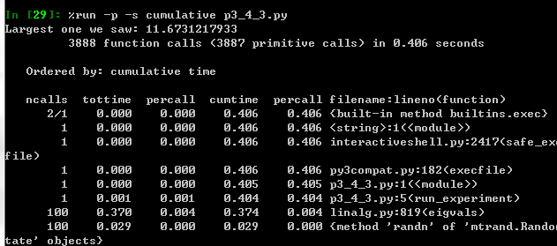
3.4.3 %prun, %run -p
%run -p 은 script 에 대해서 사용

Slide 6
%lprun
Ipython profile 에서 line_profiler 를 먼저 넣어 주어야 한다. 다음과 같은 명령어로 기본 configure 파일 위치를 알 수 있다. (참고: https://ipython.org/ipython-doc/3/config/intro.html)
그리고 현재의 환경에서 line_profiler 를 설치해 준다
Anaconda navigator 에서 line_profiler 검색 또는
> conda install line_profiler
그 후 ipython_config.py 를 열고 아래 행을 추가
c.TerminalIPythonApp.extensions = ['line_profiler']

Slide 7
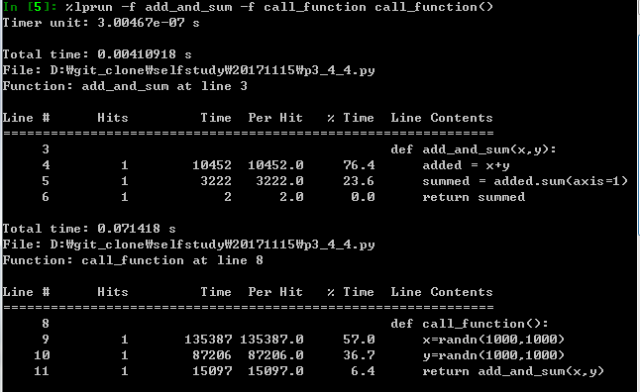
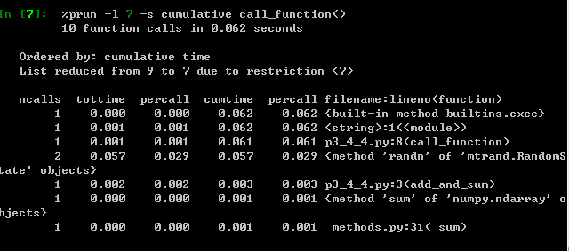
%lprun
%lprun
%prun

Slide 8
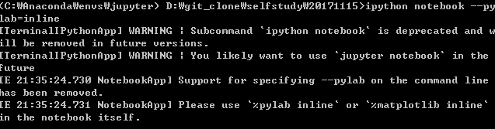
Jupyter nobebook
책에 있는 ipython notebook 은 jupyter 라는 이름으로 대체되었음
--pylab=inline 이라는 옵션도 jupyter 안에서 직접 사용하라고 되어있음

Slide 9
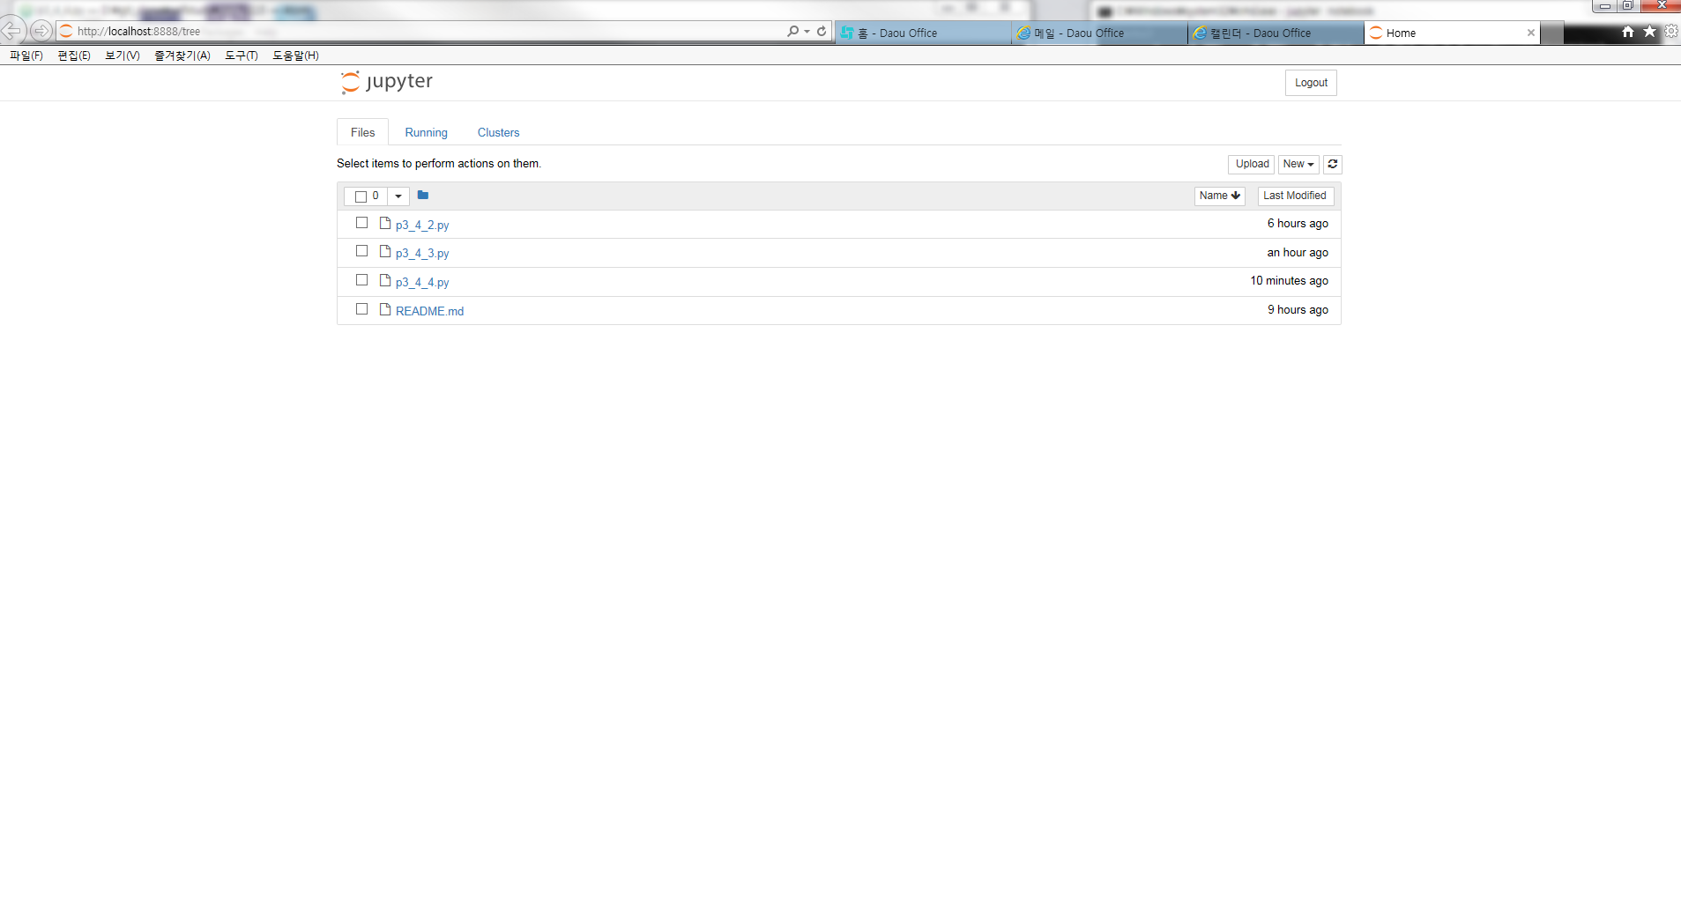
> jupyter notebook

Slide 10
고맙습니다

